Slide 1
SETMANA DEL 15 AL 19 DE JUNY
MARXEM DE VACANCES!!!

Slide 2
APRENDRE A SER I ACTUAR D’UNA MANERA CADA VEGADA MÉS AUTÒNOMA
I com que a l’estiu tota cuca viu... Nosaltres jugarem amb aigua.
En el següent enllaç trobareu divertides propostes de jocs d’aigua.
https://maronadecolors.wordpress.com/2016/08/04/recull-de-10-jocs-daigua/

Slide 3
CUINEM?
Vols aprendre a preparar uns postres ben refrescants fet a base de fruites?
En el següent enllaç trobaràs diferents propostes de postres ben saludables:
https://www.sortirambnens.com/activitats/per-fer-a-casa/cuinar-amb-nens/postres/postres-amb-fruita-per-fer-amb-nens/

Slide 4
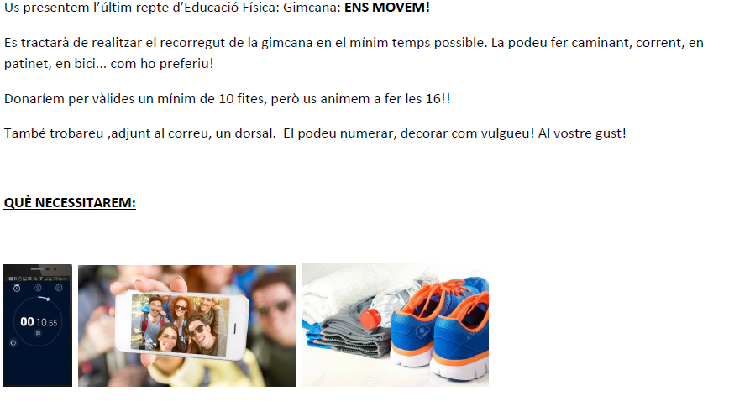
ENS MOVEM!

Slide 5
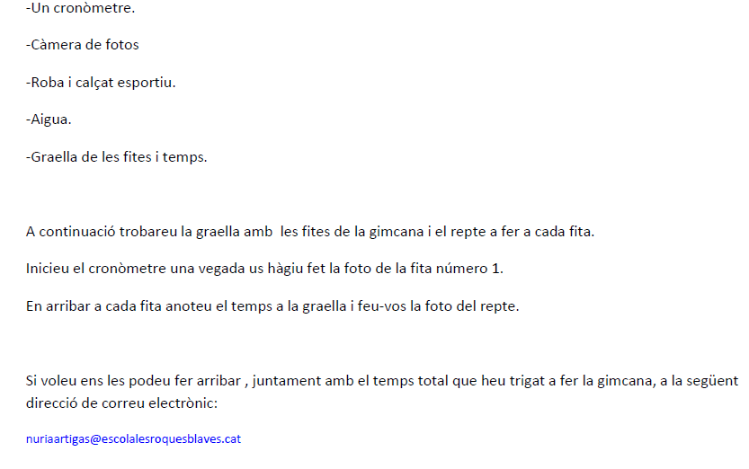

Slide 6
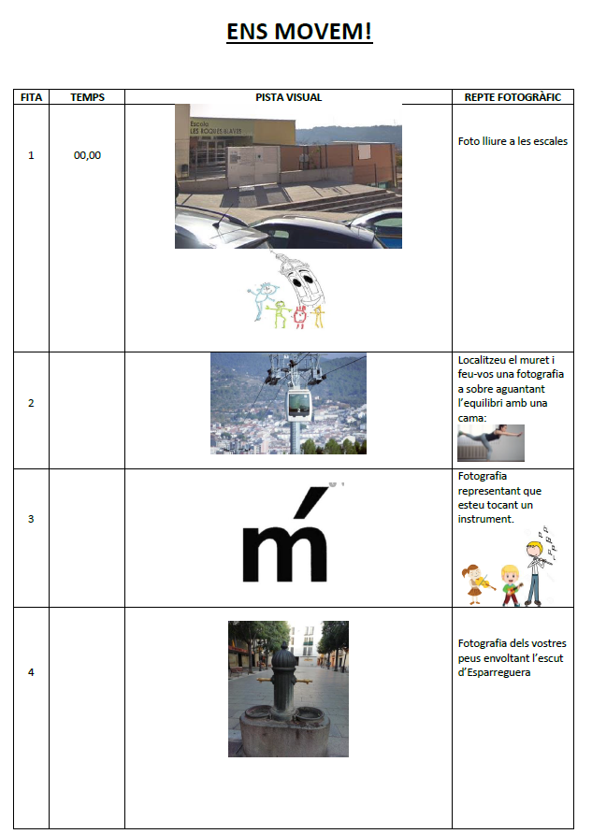

Slide 7
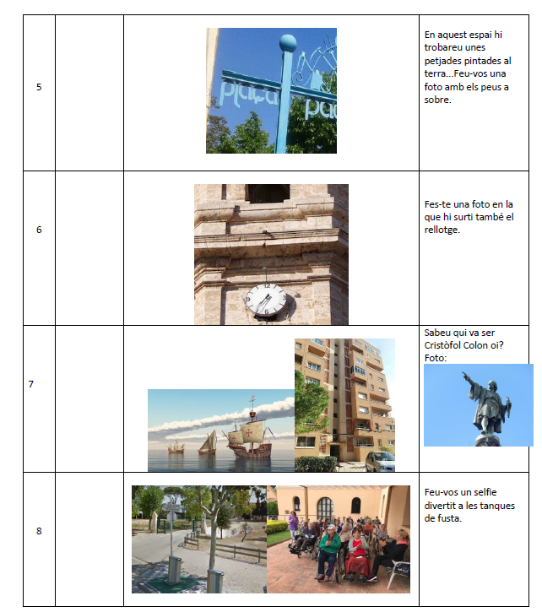

Slide 8
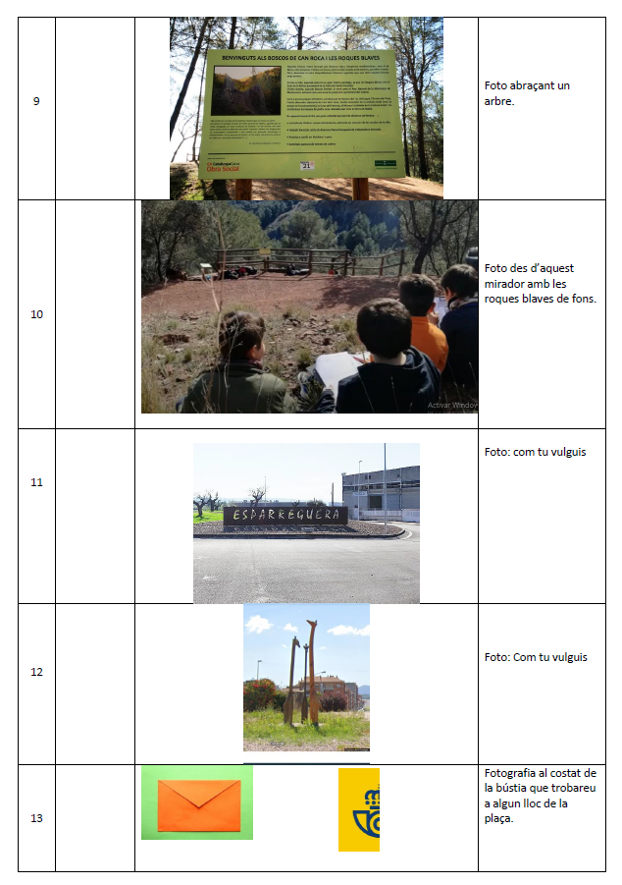

Slide 9
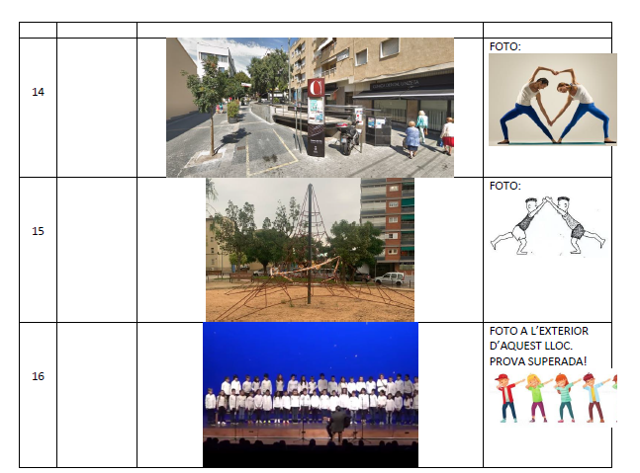

Slide 10
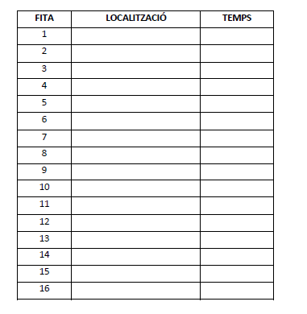

Slide 11
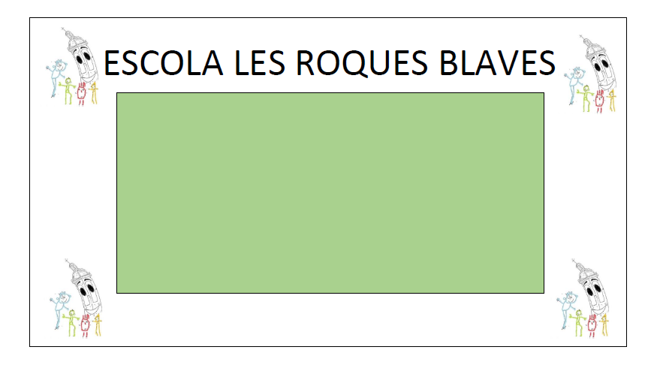

Slide 12
APRENDRE A PENSAR I A COMUNICAR
Quantes sardines hi ha en aquest grup? Compta-les i escriu el nombre. Pinta de verd les sardines que tenen 3 ratlletes a la cua i de vermell les sardines que en tenen 4. (trobareu les sardines a la següent diapositiva)
BUSQUEM LES 7 DIFERÈNCIES? Juga amb l’EDU365
http://servicios.educarm.es/templates/portal/images/ficheros/alumnos/1/secciones/4/contenidos/525/7final.swf

Slide 13
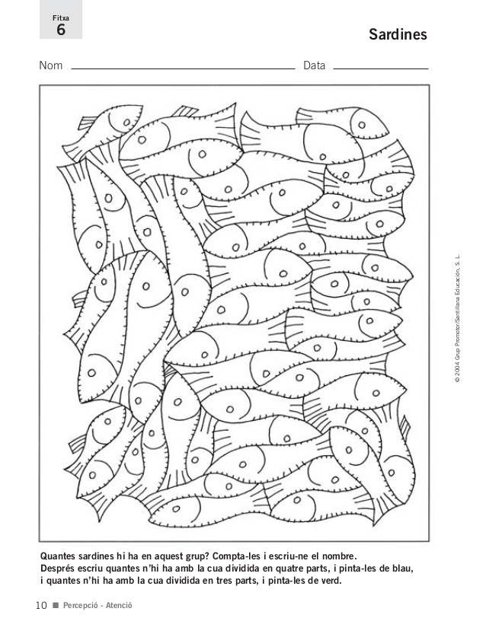

Slide 14
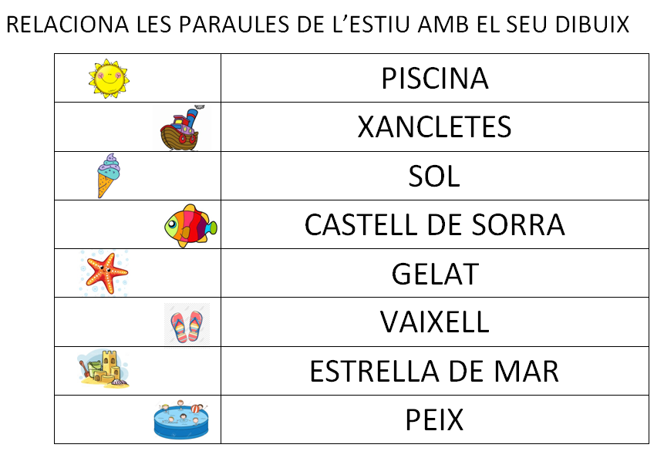
RELACIONA LES PARAULES AMB EL SEU DIBUIX

Slide 15
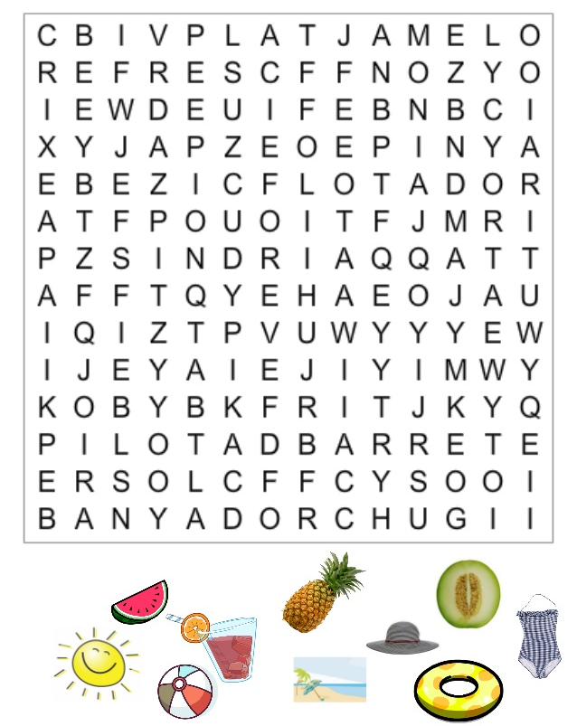
SOPA DE LLETRES

Slide 16
MANUALITATS
Us proposo una sèrie de manualitats relacionades amb l’estiu... Quina us agrada més?
https://www.sortirambnens.com/activitats/manualitats-infantils/manualitats-segons-el-material/paper-i-cartolina/manualitats-destiu-per-fer-amb-nens/

Slide 17
APRENDRE A DESCOBRIR I TENIR INICIATIVA
Passa una bona estona veient el vídeo “Diversión de verano de Peppa Pig”
https://www.youtube.com/watch?v=zDGto9Z6tW0
Vols cantar amb El Pot Petit? Us proposo la seva cançó “Viu l’estiu”
https://www.youtube.com/watch?v=oPTr1ViMfXE

Slide 18
APRENDRE A CONVIURE I HABITAR EL MÓN
Ara que ja podeu sortir de casa, retrobar-vos amb el amics, banyar-vos a la piscina... Us proposo una sèrie de jocs cooperatius per poder fer ala platja o a la piscina. Sigui com sigui, que no falti pas aigua!
https://escoles.fundesplai.org/blog/casals/5-jocs-cooperatius-per-la-piscina-o-la-platja/

Slide 19
ALTRES ENLLAÇOS D’INTERÈS
JUGA AMB L’EDU365 A LA CABANA DE L’ARA
http://ntic.educacion.es/w3//eos/MaterialesEducativos/mem2010/ara_belbo/archivos/menu_a.html

Slide 20
ARA SÍ! JA HA ARRIBAT EL MOMENT, AQUEST CURS S’HA ACABAT I NOMÉS EM QUEDA DESITJAR-VOS A TOTS I A TOTES QUE PASSEU UNES BONES VACANCES. HEU ESTAT UNS CAMPIONS I ENS HEU ENSENYAT A TOTS I A TOTES QUE ENTRE TOTS ENS EN SORTIREM!!!

